Slide 1

CURSO DE AVALIAÇÃO DE IMPACTE AMBIENTAL
Módulo 1:
Importância, Conceitos, Fases e “Instrumentos”
Margarida Fonseca
Nuno Ferreira Matos
MF&A (Sede)
29/10/2024

Slide 2

PONTOS DA APRESENTAÇÃO:
Enquadramento formal de AIA
Verificação da aplicabilidade do regime de AIA
Entidades e responsabilidades
“Instrumentos” existentes
Pós-Avaliação
29/10/2024

Slide 3

Curso de Avaliação de Impacte Ambiental
Módulo: Importância, Conceitos, Fases e “Instrumentos”
Enquadramento formal de AIA

Slide 4
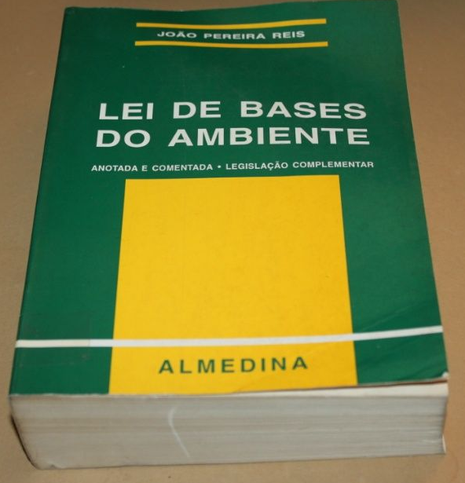
Enquadramento formal de AIA
CURSO DE AVALIAÇÃO DE IMPACTE AMBIENTAL
Módulo 1: Importância, Conceitos, Fases e “Instrumentos”
29/10/2024
Ordenamento jurídico português, a primeira referência à avaliação ambiental consta da Lei de Bases do Ambiente (LBA - Lei n.º 11/87, de 7 de Abril)
As condições em que devia ser efetuado esse estudo estavam dependentes de regulamentação por lei posterior, concretizou-se com a transposição da Directiva 85/337/CEE. através do Decreto-Lei nº 186/90, de 6 de Junho (alterado pelo Decreto-Lei n.º 278/97, de 8 de Outubro).
O Decreto-Lei n.º 69/2000, de 3 de Maio , veio revogar toda a legislação anterior, aprovando o novo regime jurídico de AIA, que transpôs para a ordem jurídica interna a Directiva n.º 85/337/CEE, com as alterações introduzidas pela Directiva n.º 97/11/CE, do Conselho, de 3 de Março de 1997.
O Decreto-Lei n.º 197/2005, de 8 de Novembro, que transpôs parcialmente a Directiva n.º 2003/35/CE, do Parlamento Europeu e do Conselho, de 26 de Maio , altera e republica o Decreto-Lei n.º 69/2000.
O Decreto – Lei n. º 151-B/2013, de 31 de outubro, estabelece o atual regime jurídico de avaliação de impacte ambiental, transpondo para a ordem jurídica interna a Diretiva n.º 2011/92/UE, do Parlamento Europeu e do Conselho, de 13 de dezembro.
Portaria n.º 395/2015, de 4 de novembro que aprovou os requisitos e normas técnicas aplicáveis à documentação a apresentar pelo proponente nas diferentes fases da AIA e o modelo da Declaração de Impacte Ambiental (DIA)
Decreto-Lei n.º 152-B/2017, de 11 de dezembro, transpõe para a ordem jurídica interna a Diretiva n.º 2014/52/UE, do Parlamento Europeu e do Conselho, de 16 de abril de 2014, que altera a Diretiva n.º 2011/92/UE, do Parlamento Europeu e do Conselho, de 13 de dezembro de 2011, relativa à avaliação dos efeitos de determinados projetos públicos e privados no ambiente.
Decreto-Lei n.º 11/2023, de 10 de fevereiro, que introduz alterações ao regime jurídico da Avaliação de Impacte Ambiental (AIA) em Portugal, atualizando-o e adaptando-o às novas exigências europeias e nacionais, nomeadamente no contexto das metas climáticas e ambientais da União Europeia, procedendo à quarta alteração ao Decreto-Lei n.º 151-B/2013, de 31 de outubro
1
ENQUADRAMENTOS LEGAIS

Slide 5
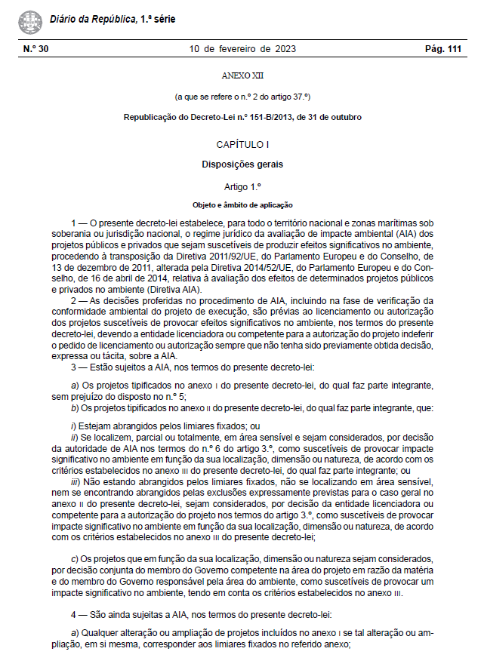
Enquadramento formal de AIA
CURSO DE AVALIAÇÃO DE IMPACTE AMBIENTAL
Módulo 1: Importância, Conceitos, Fases e “Instrumentos”
29/10/2024
2
DEFINIÇÃO
«Avaliação de impacte ambiental» ou «AIA», instrumento de caráter preventivo da política de ambiente, sustentado:
  i) Na elaboração de um estudo de impacte ambiental;
  ii) Na realização de consultas públicas e de consultas a entidades competentes em razão da matéria;
  iii) Na análise pelas autoridades competentes da informação apresentada no estudo e de eventual informação suplementar fornecida pelo proponente ou decorrente das consultas efetuadas; e
  iv) Na conclusão fundamentada pela autoridade de avaliação de impacte ambiental sobre os efeitos significativos do projeto no ambiente, bem como a identificação e proposta de medidas que evitem, minimizem ou compensem esses efeitos, tendo em vista uma decisão sobre a viabilidade da execução de tais projetos e respetiva pós-avaliação;

Slide 6
Enquadramento formal de AIA
CURSO DE AVALIAÇÃO DE IMPACTE AMBIENTAL
Módulo 1: Importância, Conceitos, Fases e “Instrumentos”
29/10/2024
2
DEFINIÇÃO
«Avaliação de impacte ambiental» ou «AIA», instrumento de caráter preventivo da política de ambiente, sustentado:
  i) Na elaboração de um estudo de impacte ambiental;
  ii) Na realização de consultas públicas e de consultas a entidades competentes em razão da matéria;
  iii) Na análise pelas autoridades competentes da informação apresentada no estudo e de eventual informação suplementar fornecida pelo proponente ou decorrente das consultas efetuadas; e
  iv) Na conclusão fundamentada pela autoridade de avaliação de impacte ambiental sobre os efeitos significativos do projeto no ambiente, bem como a identificação e proposta de medidas que evitem, minimizem ou compensem esses efeitos, tendo em vista uma decisão sobre a viabilidade da execução de tais projetos e respetiva pós-avaliação;

Slide 7
Enquadramento formal de AIA
CURSO DE AVALIAÇÃO DE IMPACTE AMBIENTAL
Módulo 1: Importância, Conceitos, Fases e “Instrumentos”
29/10/2024
QUAL É A DIFERENÇA ENTRE AIA E EIA?
AIA
≠
EIA
processo global
“peça” do processo
Definição do Âmbito
EIA/RECAPE
Avaliação
Decisão
fase preliminar e facultativa do procedimento de AIA, na qual são identificas, analisadas e selecionadas as vertentes ambientais que podem ser afetadas pelo projeto e sobre as quais o EIA deve incidir.
PROCESSO DE AIA

Slide 8
Enquadramento formal de AIA
CURSO DE AVALIAÇÃO DE IMPACTE AMBIENTAL
Módulo 1: Importância, Conceitos, Fases e “Instrumentos”
29/10/2024
QUAL É A DIFERENÇA ENTRE AIA E EIA?
AIA
≠
EIA
processo global
“peça” do processo
Verificação da aplicabilidade do regime de AIA…
Definição do Âmbito
EIA/RECAPE
Avaliação
Decisão
Pós - Avaliação
Pode ser feito em dois momentos diferentes do desenvolvimento do projeto: Estudo Prévio (ou anteprojeto) ou Projeto de Execução
PROCESSO DE AIA

Slide 9
Enquadramento formal de AIA
CURSO DE AVALIAÇÃO DE IMPACTE AMBIENTAL
Módulo 1: Importância, Conceitos, Fases e “Instrumentos”
29/10/2024
No caso da submissão em
FASE DE ESTUDO PRÉVIO OU ANTEPROJETO
o procedimento de AIA comporta dois momentos complementares:
1.
2.
Avaliação do projeto propriamente dita, que culmina com a emissão da decisão sobre a viabilidade ambiental (Declaração de Impacte Ambiental – DIA);
Verificação da conformidade ambiental do projeto de execução, que tem como objetivo analisar o cumprimento das condições da DIA emitida para o respetivo estudo prévio ou anteprojeto, e que termina com a emissão da decisão sobre essa mesma a conformidade (Decisão sobre a Conformidade Ambiental do Projeto de Execução – DCAPE).
No caso da submissão em
FASE DE PROJETO DE EXECUÇÃO
o procedimento de AIA é constituído por um momento único
1.
Culmina com a emissão da DIA que determina a viabilidade ambiental do projeto.

Slide 10
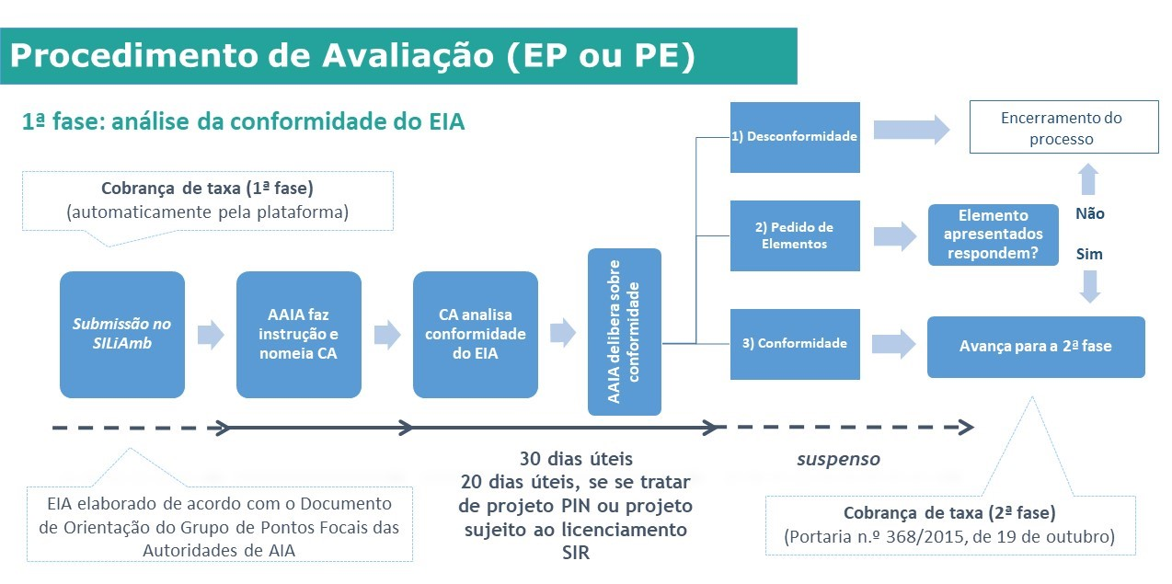
Enquadramento formal de AIA
CURSO DE AVALIAÇÃO DE IMPACTE AMBIENTAL
Módulo 1: Importância, Conceitos, Fases e “Instrumentos”
29/10/2024
EIA em Estudo Prévio ou em Projeto de Execução

Slide 11
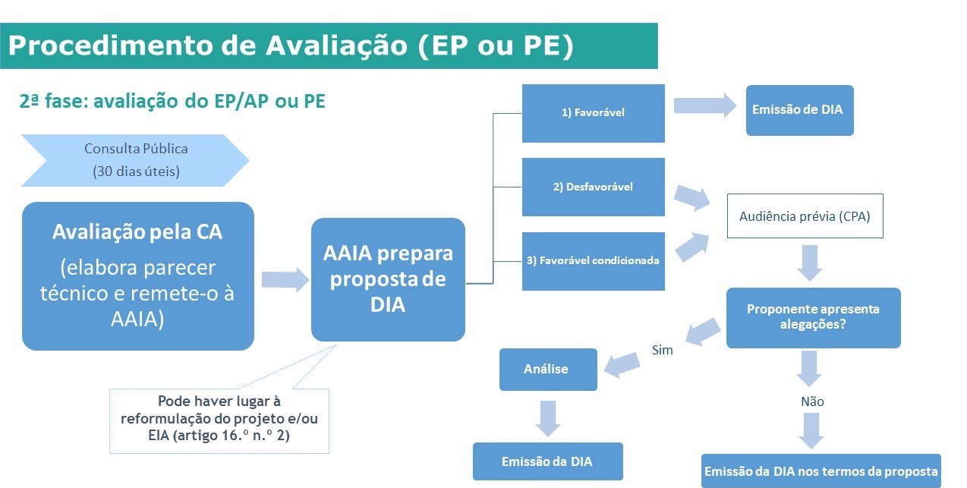
Enquadramento formal de AIA
CURSO DE AVALIAÇÃO DE IMPACTE AMBIENTAL
Módulo 1: Importância, Conceitos, Fases e “Instrumentos”
29/10/2024
EIA em Estudo Prévio ou em Projeto de Execução

Slide 12
Enquadramento formal de AIA
CURSO DE AVALIAÇÃO DE IMPACTE AMBIENTAL
Módulo 1: Importância, Conceitos, Fases e “Instrumentos”
29/10/2024
QUAL É A DIFERENÇA ENTRE AIA E EIA?
AIA
≠
EIA
processo global
“peça” do processo
Verificação da aplicabilidade do regime de AIA…
Definição do Âmbito
EIA/RECAPE
Avaliação
Decisão
Pós - Avaliação
PROCESSO DE AIA

Slide 13

Curso de Avaliação de Impacte Ambiental
Módulo: Importância, Conceitos, Fases e “Instrumentos”
Verificação da aplicabilidade do regime de AIA

Slide 14
Verificação da aplicabilidade do regime de AIA
CURSO DE AVALIAÇÃO DE IMPACTE AMBIENTAL
Módulo 1: Importância, Conceitos, Fases e “Instrumentos”
29/10/2024
QUE PROJETOS SÃO SUJEITOS A AIA?
Artigo 1.º do Decreto-Lei n.º 151 -B/2013, de 31 de outubro republicado pelo Decreto-Lei n.º 11/2023, de 10 de fevereiro
3. Estão sujeitos a AIA, nos termos do presente decreto-lei:
  a) Os projetos tipificados no anexo I do presente decreto-lei, do qual faz parte integrante, sem prejuízo do disposto no n.º 5;
  b) Os projetos tipificados no anexo II do presente decreto-lei, do qual faz parte integrante, que:
    Estejam abrangidos pelos limiares fixados; ou
    Se localizem, parcial ou totalmente, em área sensível e sejam considerados, por decisão da autoridade de AIA nos termos do n.º 6 do artigo 3.º, como suscetíveis de provocar impacte significativo no ambiente em função da sua localização, dimensão ou natureza, de acordo com os critérios estabelecidos no anexo do presente decreto-lei, do qual faz parte integrante; ou
    Não estando abrangidos pelos limiares fixados, não se localizando em área sensível, nem se encontrando abrangidos pelas exclusões expressamente previstas para o caso geral no anexo do presente decreto-lei, sejam considerados, por decisão da entidade licenciadora ou competente para a autorização do projeto nos termos do artigo 3.º, como suscetíveis de provocar impacte significativo no ambiente em função da sua localização, dimensão ou natureza, de acordo com os critérios estabelecidos no anexo do presente decreto-lei;
  c) Os projetos que em função da sua localização, dimensão ou natureza sejam considerados, por decisão conjunta do membro do Governo competente na área do projeto em razão da matéria e do membro do Governo responsável pela área do ambiente, como suscetíveis de provocar um impacte significativo no ambiente, tendo em conta os critérios estabelecidos no anexo.
a) «Áreas sensíveis»:
  i) Áreas protegidas, classificadas ao abrigo do Decreto-Lei n.º 142/2008, de 24 de julho;
  ii) Sítios da Rede Natura 2000, zonas especiais de conservação e zonas de proteção especial, classificadas nos termos do Decreto-Lei n.º 140/99, de 24 de abril, no âmbito das Diretivas 79/409/CEE, do Conselho, de 2 de abril de 1979, relativa à conservação das aves selvagens, e 92/43/CEE, do Conselho, de 21 de maio de 1992, relativa à preservação dos habitats naturais e da fauna e da flora selvagens;
  iii) Zonas de proteção dos bens imóveis classificados ou em vias de classificação, definidas nos termos da Lei n.º 107/2001, de 8 de setembro;
Artigo 3.º
Apreciação prévia e decisão de sujeição a AIA (“EAP)

Slide 15
Verificação da aplicabilidade do regime de AIA
CURSO DE AVALIAÇÃO DE IMPACTE AMBIENTAL
Módulo 1: Importância, Conceitos, Fases e “Instrumentos”
29/10/2024
QUE PROJETOS SÃO SUJEITOS A AIA?
Artigo 1.º do Decreto-Lei n.º 151 -B/2013, de 31 de outubro republicado pelo Decreto-Lei n.º 11/2023, de 10 de fevereiro
4. São ainda sujeitas a AIA, nos termos do presente decreto-lei:
a) Qualquer alteração ou ampliação de projetos incluídos no anexo se tal alteração ou ampliação, em si mesma, corresponder aos limiares fixados no referido anexo;
b) Qualquer alteração ou ampliação de projetos enquadrados nas tipologias do anexo ou do anexo, já autorizados, executados ou em execução e que não tinham sido anteriormente sujeitos a AIA, quando:
i) Tal alteração ou ampliação, em si mesma, corresponda ao limiar fixado para a tipologia em causa; ou
ii) O resultado final do projeto existente com a alteração ou ampliação prevista atinja ou ultrapasse o limiar fixado para a tipologia em causa e tal alteração ou ampliação seja, em si mesma, igual ou superior a 20 % da capacidade instalada ou da área de instalação do projeto existente, ou, sendo inferior, seja considerado, com base em análise caso a caso nos termos do artigo 3.º, como suscetível de provocar impacte significativo no ambiente; ou
iii) Não estando fixado limiar para a tipologia em causa, tal alteração ou ampliação seja considerada, com base em análise caso a caso nos termos do artigo 3.º, como suscetível de provocar impacte significativo no ambiente;

Slide 16

Verificação da aplicabilidade do regime de AIA
CURSO DE AVALIAÇÃO DE IMPACTE AMBIENTAL
Módulo 1: Importância, Conceitos, Fases e “Instrumentos”
29/10/2024
QUE PROJETOS SÃO SUJEITOS A AIA?
Artigo 1.º do Decreto-Lei n.º 151 -B/2013, de 31 de outubro republicado pelo Decreto-Lei n.º 11/2023, de 10 de fevereiro
4. São ainda sujeitas a AIA, nos termos do presente decreto-lei:
c) Qualquer alteração ou ampliação de projetos incluídos no anexo I ou no anexo II, anteriormente sujeitos a AIA e já autorizados, executados ou em execução, que:
i) Corresponda a um aumento igual ou superior a 20 % do limiar e que seja considerada, com base em análise caso a caso nos termos do artigo 3.º, como suscetível de provocar impacte significativo no ambiente; ou
ii) Não estando fixado limiar para a tipologia em causa ou não se caracterizando a alteração ou ampliação por um aumento desse limiar, seja considerada, com base em análise caso a caso nos termos do artigo 3.º, como suscetível de provocar impacte significativo no ambiente.
Anexo I
Anexo II
HÁ OUTRAS EXCEÇÕES PARA PROJETOS SUJEITOS E NÃO SUJEITOS A AIA – VER ARTIGO 1.º DO DECRETO

Slide 17

Verificação da aplicabilidade do regime de AIA
CURSO DE AVALIAÇÃO DE IMPACTE AMBIENTAL
Módulo 1: Importância, Conceitos, Fases e “Instrumentos”
29/10/2024
Quais dos seguintes projectos terão de ser submetidos a AIA?
1
2
3
EXERCÍCIO
Linha aérea de transporte de energia, a 220 kV, com 19 km, localizado fora de área sensível
Barragem, para produção de energia eléctrica, com potência instalada de 22 MW, com 14 m de altura de coroamento, localizado fora de área sensível
Parque Solar fotovoltaico, com área fotovoltaica de 199 ha, localizado fora de área sensível

Slide 18

Curso de Avaliação de Impacte Ambiental
Módulo: Importância, Conceitos, Fases e “Instrumentos”
Entidades e Responsabilidades

Slide 19
Entidades e responsabilidades
CURSO DE AVALIAÇÃO DE IMPACTE AMBIENTAL
Módulo 1: Importância, Conceitos, Fases e “Instrumentos”
29/10/2024
Artigos 6.º a 10.º do Decreto-Lei n.º 151 -B/2013, de 31 de outubro republicado pelo Decreto-Lei n.º 11/2023, de 10 de fevereiro
QUEM PARTICIPA NUM PROCESSO DE AIA?
a)
b)
c)
d)
e)
Entidade licenciadora ou competente para a autorização do projeto
Autoridade de AIA
Comissão de avaliação (CA);
Autoridade Nacional de AIA
Conselho Consultivo de AIA (CCAIA)
Promotor/Proponente
Equipa Responsável pela elaboração do EIA (estudos ambientais)

Slide 20
Entidades e responsabilidades
CURSO DE AVALIAÇÃO DE IMPACTE AMBIENTAL
Módulo 1: Importância, Conceitos, Fases e “Instrumentos”
29/10/2024
Artigos 6.º a 10.º do Decreto-Lei n.º 151 -B/2013, de 31 de outubro republicado pelo Decreto-Lei n.º 11/2023, de 10 de fevereiro
QUEM PARTICIPA NUM PROCESSO DE AIA?
a)
b)
c)
d)
e)
Entidade licenciadora ou competente para a autorização do projeto
Autoridade de AIA
Comissão de avaliação (CA);
Autoridade Nacional de AIA
Conselho Consultivo de AIA (CCAIA)
«Declaração de impacte ambiental» ou «DIA», decisão, expressa ou tácita, sobre a viabilidade ambiental de um projeto, em fase de estudo prévio ou anteprojeto ou projeto de execução;
Promotor/Proponente
Equipa Responsável pela elaboração do EIA (estudos ambientais)
a) Remeter à autoridade de AIA os elementos apresentados pelo proponente para efeitos dos procedimentos de AIA e de verificação da conformidade ambiental do projeto de execução com a DIA;
b) Remeter à autoridade de AIA o resultado da apreciação do cumprimento das condicionantes da DIA ou das condicionantes da decisão sobre a conformidade ambiental
do projeto de execução, sempre que essa verificação lhe esteja atribuída;
c) Comunicar à autoridade de AIA e publicitar o conteúdo da decisão final tomada no âmbito do procedimento de licenciamento ou de autorização do projeto;
d) Decidir sobre a sujeição a AIA dos projetos abrangidos pelos n.ºs 3 a 5 do artigo 1.º e dela dar obrigatoriamente conhecimento à autoridade de AIA no prazo de cinco dias, designadamente quando a avaliação é feita com base numa análise caso a caso.
«Proponente», pessoa singular ou coletiva, pública ou privada, que apresenta um pedido de autorização ou de licenciamento de um projeto
«Projeto», a realização de obras de construção ou de outras instalações, obras ou intervenções no meio natural ou na paisagem, incluindo as intervenções destinadas à exploração de recursos naturais

Slide 21
Entidades e responsabilidades
CURSO DE AVALIAÇÃO DE IMPACTE AMBIENTAL
Módulo 1: Importância, Conceitos, Fases e “Instrumentos”
29/10/2024
Artigos 6.º a 10.º do Decreto-Lei n.º 151 -B/2013, de 31 de outubro republicado pelo Decreto-Lei n.º 11/2023, de 10 de fevereiro
QUEM PARTICIPA NUM PROCESSO DE AIA?
a)
b)
c)
d)
e)
Entidade licenciadora ou competente para a autorização do projeto
Autoridade de AIA
Comissão de avaliação (CA);
Autoridade Nacional de AIA
Conselho Consultivo de AIA (CCAIA)
a) Decidir sobre a sujeição a AIA dos projetos referidos na subalínea ii) da alínea b) do n.º 3 do artigo 1.º;
b) Emitir parecer sobre a sujeição a AIA dos projetos referidos na subalínea iii) da alínea b) do n.º 3, das alterações referidas nas subalíneas ii) e iii) da alínea b) e na alínea c) do n.º 4 e no n.º 5, todos do artigo 1.º;
c) Emitir parecer nos termos do n.º 3 do artigo 3.º;
d) Emitir parecer sobre o pedido de dispensa do procedimento de AIA;
e) Dirigir o procedimento de definição do âmbito do EIA e emitir a respetiva decisão;
f) Dirigir o procedimento de AIA;
g) Promover a constituição da CA;
h) Solicitar pareceres a entidades externas à CA, quando necessário, bem como a colaboração de técnicos especializados, quando se justifique, em função das características do projeto a avaliar e dos seus potenciais impactes ambientais significativos;

Slide 22
Entidades e responsabilidades
CURSO DE AVALIAÇÃO DE IMPACTE AMBIENTAL
Módulo 1: Importância, Conceitos, Fases e “Instrumentos”
29/10/2024
Artigos 6.º a 10.º do Decreto-Lei n.º 151 -B/2013, de 31 de outubro republicado pelo Decreto-Lei n.º 11/2023, de 10 de fevereiro
QUEM PARTICIPA NUM PROCESSO DE AIA?
a)
b)
c)
d)
e)
Entidade licenciadora ou competente para a autorização do projeto
Autoridade de AIA
Comissão de avaliação (CA);
Autoridade Nacional de AIA
Conselho Consultivo de AIA (CCAIA)
i) Promover a consulta pública e elaborar o respetivo relatório;
j) Proceder à publicitação dos documentos e informações nos termos do presente Decreto-lei;
k) Emitir a DIA, com exceção dos projetos em que a autoridade de AIA é simultaneamente o proponente, caso em que a proposta de DIA é remetida ao membro do Governo responsável pela área do ambiente;
l) Dirigir o procedimento de verificação da conformidade ambiental do projeto de execução e emitir a respetiva decisão;
m) Dirigir o procedimento de pós -avaliação;
n) Cobrar ao proponente as taxas previstas no presente Decreto -lei;
o) Enviar à autoridade nacional de AIA as decisões de dispensa de procedimento de AIA;
p) Remeter à autoridade nacional de AIA as informações e os documentos que integram os procedimentos de AIA e de verificação da conformidade ambiental do projeto de execução;
q) Promover, sempre que necessário, contactos com o proponente e entidades com responsabilidade em matérias relevantes para a AIA.

Slide 23
Entidades e responsabilidades
CURSO DE AVALIAÇÃO DE IMPACTE AMBIENTAL
Módulo 1: Importância, Conceitos, Fases e “Instrumentos”
29/10/2024
Artigos 6.º a 10.º do Decreto-Lei n.º 151 -B/2013, de 31 de outubro republicado pelo Decreto-Lei n.º 11/2023, de 10 de fevereiro
QUEM PARTICIPA NUM PROCESSO DE AIA?
a)
b)
c)
d)
e)
Entidade licenciadora ou competente para a autorização do projeto
Autoridade de AIA
Comissão de avaliação (CA);
Autoridade Nacional de AIA
Conselho Consultivo de AIA (CCAIA)
Compete à CA, assegurando a interdisciplinaridade em função da natureza do projeto a avaliar e dos seus potenciais impactes ambientais:
a) Emitir parecer técnico sobre a proposta de definição do âmbito (PDA) do EIA;
b) Proceder à verificação da conformidade e à apreciação técnica do EIA;
c) Emitir parecer técnico final do procedimento de AIA;
d) Emitir parecer técnico sobre a conformidade ambiental do projeto de execução com a respetiva DIA.

Slide 24
Entidades e responsabilidades
CURSO DE AVALIAÇÃO DE IMPACTE AMBIENTAL
Módulo 1: Importância, Conceitos, Fases e “Instrumentos”
29/10/2024
QUEM PARTICIPA NUM PROCESSO DE AIA?
Presidida por 1 elemento da autoridade de AIA
2 - Autoridade de AIA (atender às matérias abrangidas pelas tipologias do projeto ou pela natureza dos seus impactes)
1 - recursos hídricos (sempre que o projeto possa afetar esses recursos)
1 - conservação da natureza (se houver afetação de naturais classificados em legislação específica ou zonas definidas como sensíveis)
1 - património arqueológico e arquitetónico (se houver afetação de valores patrimoniais ou se localize em zonas definidas como sensíveis)
1 - recursos marinhos (projeto localizado no espaço marítimo)
1 - CCDR (desde que não se encontrem representadas enquanto autoridade de AIA)
1 - entidade licenciadora
1 - vigilância da saúde humana (sempre que o projeto possa afetar a mesma)
Entidades ou técnicos especializados
1 - valores geológicos sempre que o projeto possa afetar esses mesmos valores)
1 - alterações climáticas (sempre que tal se revele necessário)

Slide 25

Curso de Avaliação de Impacte Ambiental
Módulo: Importância, Conceitos, Fases e “Instrumentos”
“Instrumentos” existentes

Slide 26
“Instrumentos” existentes
CURSO DE AVALIAÇÃO DE IMPACTE AMBIENTAL
Módulo 1: Importância, Conceitos, Fases e “Instrumentos”
29/10/2024
Seleção de Projetos
Está diretamente sujeito a AIA?
QUE “INSTRUMENTOS” EXISTEM?
Não
Sim
EAP
Proposta de Definição de Âmbito (facultativo)
1
Estudo de Apreciação Prévia de Sujeição a AIA (EAP)
EAP envia para AIA?
EIA
(Projeto de Execução)
EIA
(Estudo Prévio)
2
Proposta de Definição de Âmbito (PDA)
Não
3
Estudo de Impacte Ambiental (EIA)
Apreciação Técnica do EIA
Apreciação Técnica do EIA
4
Relatório de Conformidade com o Projeto de Execução (RECAPE)
Decisão (DIA)
Favorável
Decisão (DIA)
Favorável
5
Estudo de Incidências Ambientais (EIncA)
RECAPE
6
Pós-Avaliação
Decisão (DCAPE)
Favorável
O que se aplica, quando e porquê?
Pós-Avaliação

Slide 27
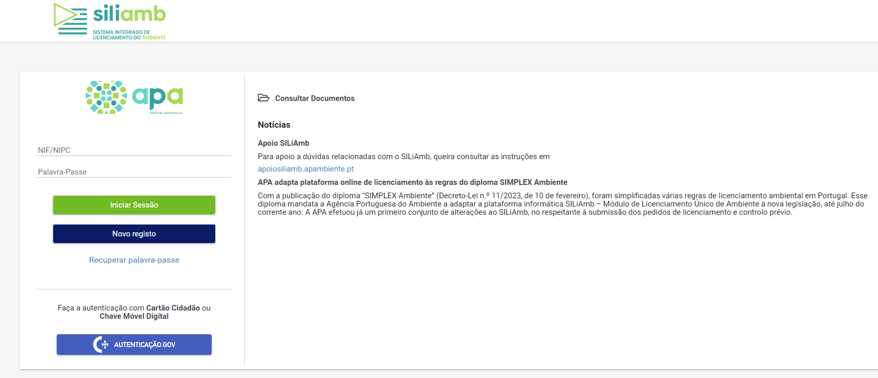


“Instrumentos” existentes
CURSO DE AVALIAÇÃO DE IMPACTE AMBIENTAL
Módulo 1: Importância, Conceitos, Fases e “Instrumentos”
29/10/2024
QUE “INSTRUMENTOS” EXISTEM?
Olhando para o RJAIA e vendo se há aplicação direta…
Fazendo uma simulação no SILIAMB…

Slide 28

“Instrumentos” existentes
CURSO DE AVALIAÇÃO DE IMPACTE AMBIENTAL
Módulo 1: Importância, Conceitos, Fases e “Instrumentos”
29/10/2024
QUE “INSTRUMENTOS” EXISTEM?

Slide 29
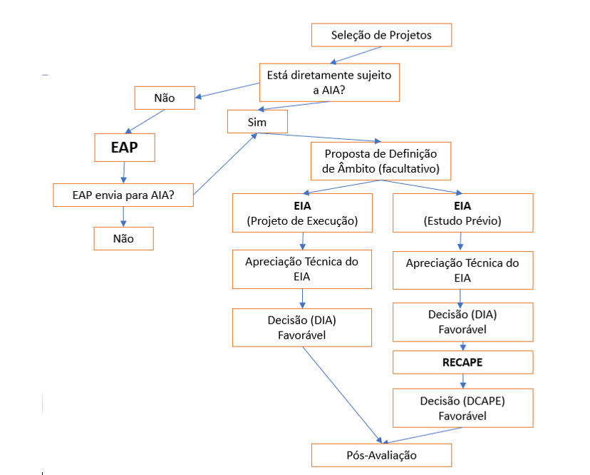

“Instrumentos” existentes
CURSO DE AVALIAÇÃO DE IMPACTE AMBIENTAL
Módulo 1: Importância, Conceitos, Fases e “Instrumentos”
29/10/2024
QUE “INSTRUMENTOS” EXISTEM?
Artigo 3.º do Decreto-Lei n.º 151 -B/2013, de 31 de outubro republicado pelo Decreto-Lei n.º 11/2023, de 10 de fevereiro
1
Estudo de Apreciação Prévia de Sujeição a AIA (EAP)
Estudo preliminar e resumido de apresentação do Projeto com identificação das principais características da área de estudo, avaliação de impactes ambientais e proposta de medidas de mitigação.
É avaliado pela Autoridade de AIA (área sensível) ou Licenciador (restantes) que decide da necessidade de submeter o Projeto a AIA ou não.
Deve ser elaborado de acordo com o Anexo IV do Decreto-Lei n.º 152-B/2017, de 11 de dezembro, na sua versão atual.

Slide 30
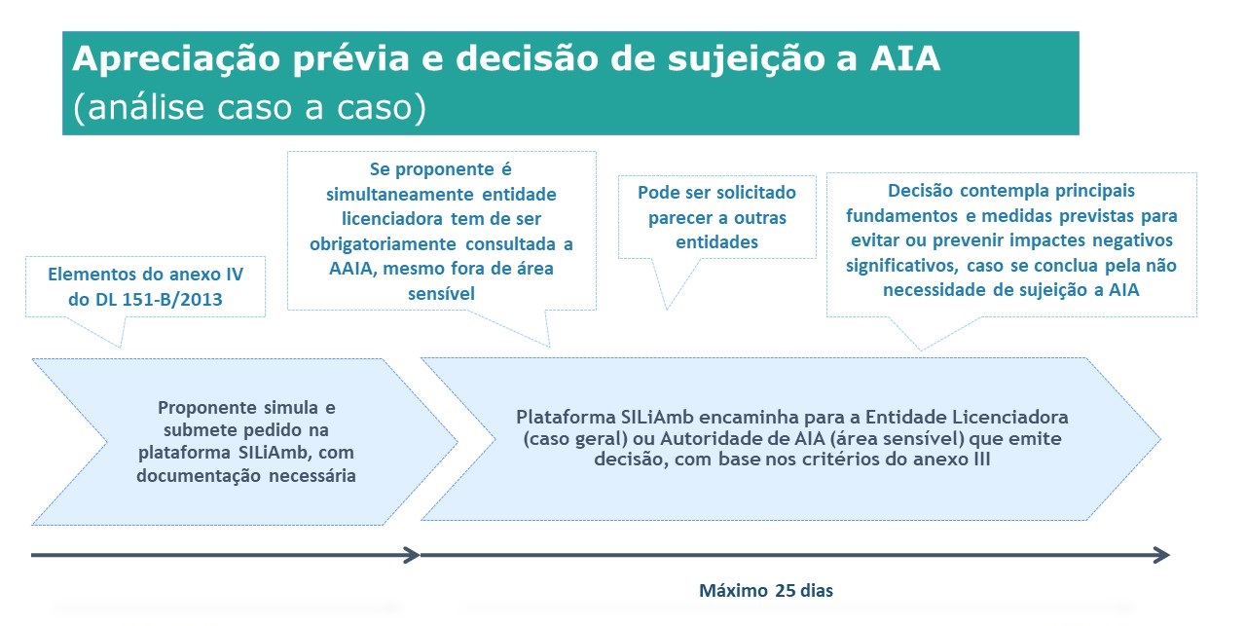


“Instrumentos” existentes
CURSO DE AVALIAÇÃO DE IMPACTE AMBIENTAL
Módulo 1: Importância, Conceitos, Fases e “Instrumentos”
29/10/2024
QUE “INSTRUMENTOS” EXISTEM?
Apreciação prévia e decisão de sujeição a AIA (EAP)
Artigo 3.º do Decreto-Lei n.º 151 -B/2013, de 31 de outubro republicado pelo Decreto-Lei n.º 11/2023, de 10 de fevereiro

Slide 31
“Instrumentos” existentes
CURSO DE AVALIAÇÃO DE IMPACTE AMBIENTAL
Módulo 1: Importância, Conceitos, Fases e “Instrumentos”
29/10/2024
QUE “INSTRUMENTOS” EXISTEM?
Artigo 3.º do Decreto-Lei n.º 151 -B/2013, de 31 de outubro republicado pelo Decreto-Lei n.º 11/2023, de 10 de fevereiro

Slide 32
“Instrumentos” existentes
CURSO DE AVALIAÇÃO DE IMPACTE AMBIENTAL
Módulo 1: Importância, Conceitos, Fases e “Instrumentos”
29/10/2024
QUE “INSTRUMENTOS” EXISTEM?
Artigo 3.º do Decreto-Lei n.º 151 -B/2013, de 31 de outubro republicado pelo Decreto-Lei n.º 11/2023, de 10 de fevereiro
1
Estudo de Apreciação Prévia de Sujeição a AIA (EAP)
Prazos importantes:
A entidade licenciadora ou competente para a autorização de projeto ou a autoridade de AIA emite decisão sobre a necessidade de sujeição a AIA, no prazo de 25 dias a contar da receção do pedido.
Nada é referido relativamente ao que acontece se o prazo for ultrapassado.

Slide 33

“Instrumentos” existentes
CURSO DE AVALIAÇÃO DE IMPACTE AMBIENTAL
Módulo 1: Importância, Conceitos, Fases e “Instrumentos”
29/10/2024
QUE “INSTRUMENTOS” EXISTEM?
Artigo 12.º do Decreto-Lei n.º 151 -B/2013, de 31 de outubro republicado pelo Decreto-Lei n.º 11/2023, de 10 de fevereiro
2
Proposta de Definição de Âmbito (PDA)
Documento elaborado pelo proponente no âmbito da fase de definição do âmbito do estudo de impacte ambiental, que contém uma descrição sumária do tipo, características e localização do projeto, e a identificação, análise e seleção das vertentes ambientais significativas que podem ser afetadas e sobre as quais o estudo de impacte ambiental deve incidir.

Slide 34
“Instrumentos” existentes
CURSO DE AVALIAÇÃO DE IMPACTE AMBIENTAL
Módulo 1: Importância, Conceitos, Fases e “Instrumentos”
29/10/2024
QUE “INSTRUMENTOS” EXISTEM?
Artigo 12.º do Decreto-Lei n.º 151 -B/2013, de 31 de outubro republicado pelo Decreto-Lei n.º 11/2023, de 10 de fevereiro
2
Proposta de Definição de Âmbito (PDA)
Prazos e informações importantes:
Por iniciativa do proponente ou mediante decisão da autoridade de AIA, a PDA do EIA pode ser objeto de consulta pública, que decorre por um período de 15 dias.
No prazo de 30 dias (40, se houver consulta pública) a contar da receção da PDA do EIA a CA emite parecer sobre a proposta apresentada.
A autoridade de AIA, com base no parecer da CA, emite decisão sobre os aspetos que devem ser integrados no EIA, comunicando a mesma ao proponente no prazo de cinco dias após o termo dos prazos referidos no número anterior.
A ausência de decisão sobre os aspetos que devem ser integrados no EIA no prazo de 45 ou 35 dias contados da receção da PDA do EIA, consoante haja ou não consulta pública, determina a definição do âmbito do EIA nos termos da proposta apresentada pelo proponente.

Slide 35

“Instrumentos” existentes
CURSO DE AVALIAÇÃO DE IMPACTE AMBIENTAL
Módulo 1: Importância, Conceitos, Fases e “Instrumentos”
29/10/2024
QUE “INSTRUMENTOS” EXISTEM?
Artigos 13.º a 19.º do Decreto-Lei n.º 151 -B/2013, de 31 de outubro republicado pelo Decreto-Lei n.º 11/2023, de 10 de fevereiro
3
Estudo de Impacte Ambiental (EIA)
Documento que contém uma descrição sumária do Projeto, a caracterização da área de implantação do Projeto, a identificação e avaliação dos impactes, as medidas de gestão ambiental destinadas a evitar, minimizar ou compensar os impactes negativos esperados e um resumo não técnico destas informações
É avaliado pela Autoridade de AIA que decide da viabilidade do Projeto sujeito a AIA.
Deve ser elaborado de acordo com o Anexo V do Decreto-Lei n.º 152-B/2017, de 11 de dezembro, na sua atual forma.

Slide 36
“Instrumentos” existentes
CURSO DE AVALIAÇÃO DE IMPACTE AMBIENTAL
Módulo 1: Importância, Conceitos, Fases e “Instrumentos”
29/10/2024
QUE “INSTRUMENTOS” EXISTEM?
Artigos 13.º a 19.º do Decreto-Lei n.º 151 -B/2013, de 31 de outubro republicado pelo Decreto-Lei n.º 11/2023, de 10 de fevereiro
3
Estudo de Impacte Ambiental (EIA)
O EIA pode ser desenvolvido em duas fases diferentes de desenvolvimento do projeto:
a) Estudo Prévio (ou Anteprojeto)
b) Projeto de Execução
A opção deve ser tomada pela promotor.
Do ponto de vista da avaliação, “os caminhos” até ao fim da avaliação são diferentes.
Caso o EIA seja feito em Estudo Prévio ou Anteprojeto, a Avaliação de Impacte Ambiental implica uma segunda fase de avaliação, em que é verificado se o projeto de execução está em conformidade ambiental com a DIA. A Avaliação de Impacte Ambiental só termina com a emissão da DCAPE (Declaração de Conformidade Ambiental do Projeto de Execução).
Caso o EIA seja feito em Projeto de Execução, a Avaliação de Impacte Ambiental termina com a emissão da DIA.

Slide 37
“Instrumentos” existentes
CURSO DE AVALIAÇÃO DE IMPACTE AMBIENTAL
Módulo 1: Importância, Conceitos, Fases e “Instrumentos”
29/10/2024
QUE “INSTRUMENTOS” EXISTEM?
Artigos 13.º a 19.º do Decreto-Lei n.º 151 -B/2013, de 31 de outubro republicado pelo Decreto-Lei n.º 11/2023, de 10 de fevereiro
3
Estudo de Impacte Ambiental (EIA)
Fase de Estudo Prévio ou de Anteprojecto
Projecto com menor grau de desenvolvimento
Maior possibilidade de intervir, ambientalmente
Possibilidade de comparar alternativas de projecto
Menor “exigência” das Comissões
Fase de Projeto de Execução
Desenvolvimento “completo” do projecto
Inexistência de avaliação de alternativas
Grandes exigências das Comissões
Menor capacidade de intervir ambientalmente no projecto

Slide 38
“Instrumentos” existentes
CURSO DE AVALIAÇÃO DE IMPACTE AMBIENTAL
Módulo 1: Importância, Conceitos, Fases e “Instrumentos”
29/10/2024
QUE “INSTRUMENTOS” EXISTEM?
Artigos 13.º a 19.º do Decreto-Lei n.º 151 -B/2013, de 31 de outubro republicado pelo Decreto-Lei n.º 11/2023, de 10 de fevereiro
3
Estudo de Impacte Ambiental (EIA)
Prazos e informações importantes:
Proponente apresenta o EIA, acompanhado do respetivo estudo prévio, anteprojeto ou projeto de execução, no SILiAmb.
No prazo máximo de três dias, solicitada a nomeação de representantes de entidades externas para a constituição da CA. Entidades indicam no prazo de três dias o representante, considerando-se a CA constituída no termo deste prazo.
Comissão constituída seis dias após receção do elementos.
Autoridade de AIA convida o proponente a efetuar a apresentação do projeto e respetivo EIA à CA, imediatamente após a respetiva constituição.

Slide 39
“Instrumentos” existentes
CURSO DE AVALIAÇÃO DE IMPACTE AMBIENTAL
Módulo 1: Importância, Conceitos, Fases e “Instrumentos”
29/10/2024
QUE “INSTRUMENTOS” EXISTEM?
Artigos 13.º a 19.º do Decreto-Lei n.º 151 -B/2013, de 31 de outubro republicado pelo Decreto-Lei n.º 11/2023, de 10 de fevereiro
3
Estudo de Impacte Ambiental (EIA)
Prazos e informações importantes:
CA procede à apreciação prévia do EIA, pronunciando-se sobre a sua conformidade, no prazo de 30 dias contados da data da constituição da CA.
Para efeitos da verificação da conformidade do EIA, a autoridade de AIA, sob proposta da CA, pode solicitar ao proponente, por uma única vez, a reformulação do RNT ou elementos adicionais sobre os elementos.
A reformulação do RNT e os elementos referidos no número anterior são apresentados em prazo fixado para o efeito, nunca inferior a 10 dias, sob pena de o procedimento não prosseguir.
Com base na apreciação da CA, a autoridade de AIA emite decisão sobre a conformidade do EIA.

Slide 40
“Instrumentos” existentes
CURSO DE AVALIAÇÃO DE IMPACTE AMBIENTAL
Módulo 1: Importância, Conceitos, Fases e “Instrumentos”
29/10/2024
QUE “INSTRUMENTOS” EXISTEM?
Artigos 13.º a 19.º do Decreto-Lei n.º 151 -B/2013, de 31 de outubro republicado pelo Decreto-Lei n.º 11/2023, de 10 de fevereiro
3
Estudo de Impacte Ambiental (EIA)
Comissão – 6 dias
Conformidade – 30 dias
Consulta pública – 30 dias
Parecer da Consulta Pública – 7 dias
Emissão da DIA – até 150 dias (desde o início)

Slide 41
“Instrumentos” existentes
CURSO DE AVALIAÇÃO DE IMPACTE AMBIENTAL
Módulo 1: Importância, Conceitos, Fases e “Instrumentos”
29/10/2024
QUE “INSTRUMENTOS” EXISTEM?
Artigos 13.º a 19.º do Decreto-Lei n.º 151 -B/2013, de 31 de outubro republicado pelo Decreto-Lei n.º 11/2023, de 10 de fevereiro
3
Estudo de Impacte Ambiental (EIA)
Prazos e informações importantes:
Face ao parecer da CA, a autoridade de AIA deve ponderar, em articulação com o proponente, a eventual necessidade de modificação do projeto para evitar ou reduzir efeitos significativos no ambiente, assim como a necessidade de prever medidas adicionais de minimização ou compensação ambiental. (Artigo 16.º)
Nos casos em que se verifique o disposto no número anterior, o procedimento interrompe-se por prazo não superior a seis meses para que o proponente possa apresentar os elementos reformulados do projeto.
A DIA é emitida pela autoridade de AIA no prazo de 50 dias contados da data em que cessa o prazo estabelecido nos termos do n.º 3, ou da data em que o proponente apresente os elementos reformulados do projeto, se esta ocorrer antes.

Slide 42

“Instrumentos” existentes
CURSO DE AVALIAÇÃO DE IMPACTE AMBIENTAL
Módulo 1: Importância, Conceitos, Fases e “Instrumentos”
29/10/2024
QUE “INSTRUMENTOS” EXISTEM?
Artigos 20.º e 21.º do Decreto-Lei n.º 151 -B/2013, de 31 de outubro republicado pelo Decreto-Lei n.º 11/2023, de 10 de fevereiro
4
Relatório de Conformidade com o Projeto de Execução (RECAPE)
Documento, elabora caso o EIA tenha sido feito em Estudo Prévio ou Anteprojeto que visa a verificação da conformidade do Projeto de Execução com a DIA, e que contém a descrição do projeto de execução, a análise do cumprimento da DIA, a caracterização pormenorizada dos impactes ambientais considerados relevantes no âmbito do projeto de execução, a identificação e caraterização detalhada das medidas de mitigação e a apresentação dos programas de monitorização a implementar.
É avaliado pela Autoridade de AIA que decide da viabilidade do Projeto sujeito a AIA.
Deve ser elaborado de acordo com o estabelecido no Decreto-Lei n.º 152-B/2017, de 11 de dezembro, na sua atual forma.

Slide 43
“Instrumentos” existentes
CURSO DE AVALIAÇÃO DE IMPACTE AMBIENTAL
Módulo 1: Importância, Conceitos, Fases e “Instrumentos”
29/10/2024
QUE “INSTRUMENTOS” EXISTEM?
Artigos 20.º e 21.º do Decreto-Lei n.º 151 -B/2013, de 31 de outubro republicado pelo Decreto-Lei n.º 11/2023, de 10 de fevereiro
4
Relatório de Conformidade com o Projeto de Execução (RECAPE)
O proponente apresenta o projeto de execução, acompanhado do RECAPE no SILiAmb.
O procedimento inicia-se com a receção, pela autoridade de AIA, da documentação necessária à sua correta instrução.
Recebida a documentação a autoridade de AIA remete-a à CA ou às entidades representadas na CA conforme as especificidades do RECAPE e do projeto de execução assim o justifiquem.
A autoridade de AIA promove ainda a consulta pública, nos termos do presente decreto-lei, por um período de 15 dias.

Slide 44
“Instrumentos” existentes
CURSO DE AVALIAÇÃO DE IMPACTE AMBIENTAL
Módulo 1: Importância, Conceitos, Fases e “Instrumentos”
29/10/2024
QUE “INSTRUMENTOS” EXISTEM?
Artigos 20.º e 21.º do Decreto-Lei n.º 151 -B/2013, de 31 de outubro republicado pelo Decreto-Lei n.º 11/2023, de 10 de fevereiro
4
Relatório de Conformidade com o Projeto de Execução (RECAPE)
No prazo de sete dias após o termo do período da consulta pública, a autoridade de AIA elabora e disponibiliza o relatório da consulta pública.
A autoridade de AIA ou a CA, elabora o parecer técnico final sobre a conformidade ambiental do projeto de execução e, quando essa tarefa recaia sobre a CA, remete-o à autoridade de AIA até 10 dias antes do prazo de 50 dias contados a partir da receção dos elementos.
Se não existir emissão de DCAPE no prazo de 150 dias, considera-se um deferimento tácito da mesma

Slide 45
“Instrumentos” existentes
CURSO DE AVALIAÇÃO DE IMPACTE AMBIENTAL
Módulo 1: Importância, Conceitos, Fases e “Instrumentos”
29/10/2024
QUE “INSTRUMENTOS” EXISTEM?
Artigo 10.º do Decreto-Lei n.º 140/99, de 24 de abril, alterado pelo Decreto-Lei n.º 49/2005, de 24 de fevereiro e pelo Decreto-Lei n.º 156-A/2013, de 8 de novembro.
5
Estudo de Incidências Ambientais (EIncA)
De acordo com o Decreto-Lei n.º 140/99, de 24 de abril, no seu , ponto 1: "As ações, planos ou projetos não diretamente relacionados com a gestão de um Sítio da Lista Nacional de Sítios, de um Sítio de Interesse Comunitário (SIC), de uma Zona Especial de Conservação (ZEC) ou de uma Zona de Proteção Especial (ZPE), e não necessários para essa gestão mas suscetíveis de afetar essa zona de forma significativa, individualmente ou em conjugação com outras ações, planos ou projetos, devem ser objeto de Avaliação de Incidências Ambientais no que se refere aos objetivos de conservação da referida zona.“
Os processos são apresentados no módulo LUA da plataforma SILiAmb, sendo analisados e aprovados pela CCDR competente. São ainda sujeitos a consulta pública, por um período de 20 dias úteis, na fase de análise do procedimento.

Slide 46
“Instrumentos” existentes
CURSO DE AVALIAÇÃO DE IMPACTE AMBIENTAL
Módulo 1: Importância, Conceitos, Fases e “Instrumentos”
29/10/2024
QUE “INSTRUMENTOS” EXISTEM?
Artigo 10.º do Decreto-Lei n.º 140/99, de 24 de abril, alterado pelo Decreto-Lei n.º 49/2005, de 24 de fevereiro e pelo Decreto-Lei n.º 156-A/2013, de 8 de novembro.
5
Estudo de Incidências Ambientais (EIncA)
A descrição da ação, plano ou projeto em apreciação, individualmente ou em conjunto com outras ações, planos ou projetos;
b) A caracterização da situação de referência;
c) A identificação e avaliação conclusiva dos previsíveis impactes ambientais, designadamente os suscetíveis de afetar a conservação de habitats e de espécies da flora e da fauna;
d) O exame de soluções alternativas;
e) Quando adequado, a proposta de medidas que evitem, minimizem ou compensem os efeitos negativos identificados.

Slide 47
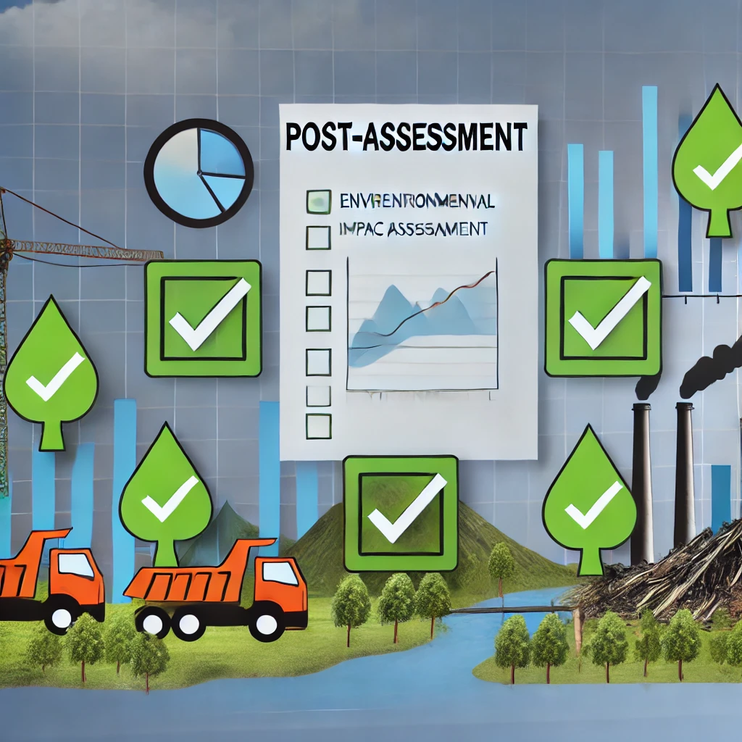
Curso de Avaliação de Impacte Ambiental
Módulo: Importância, Conceitos, Fases e “Instrumentos”
Pós-Avaliação

Slide 48

Pós-Avaliação
CURSO DE AVALIAÇÃO DE IMPACTE AMBIENTAL
Módulo 1: Importância, Conceitos, Fases e “Instrumentos”
29/10/2024
Artigo 26.º do Decreto-Lei n.º 151 -B/2013, de 31 de outubro republicado pelo Decreto-Lei n.º 11/2023, de 10 de fevereiro
PROCEDIMENTO
Da DIA ou da DCAPE resultam “obrigações” que devem ser concretizadas pelo proponente em fases seguintes à Avaliação.
Compete à autoridade de AIA dirigir a pós-avaliação do projeto, com a participação das entidades cujas competências o justifiquem ou que detenham conhecimento técnico relevante, incluindo a entidade licenciadora ou competente para a autorização do projeto, podendo ainda recorrer a entidades ou especialistas externos, devendo para o efeito o proponente comunicar à autoridade de AIA as datas do início e do termo das fases de construção, de exploração e de desativação do projeto.

Slide 49
Pós-Avaliação
CURSO DE AVALIAÇÃO DE IMPACTE AMBIENTAL
Módulo 1: Importância, Conceitos, Fases e “Instrumentos”
29/10/2024
Artigo 26.º do Decreto-Lei n.º 151 -B/2013, de 31 de outubro republicado pelo Decreto-Lei n.º 11/2023, de 10 de fevereiro
PROCEDIMENTO
O procedimento de pós-avaliação abrange:
a) A análise dos relatórios de monitorização e de outra documentação relevante para demonstração do cumprimento das condições fixadas na DIA ou na DCAPE;
b) A realização de visitas ao local ou locais de implantação do projeto;
c) A realização de auditorias.
Compete ao proponente dar cumprimento às condições fixadas na DIA ou na DCAPE, incluindo assegurar a monitorização do projeto nos termos fixados nas mesmas, ou, na falta destes, de acordo com o EIA ou o RECAPE apresentados e remeter à autoridade de AIA os respetivos relatórios ou outros documentos relevantes.

Slide 50
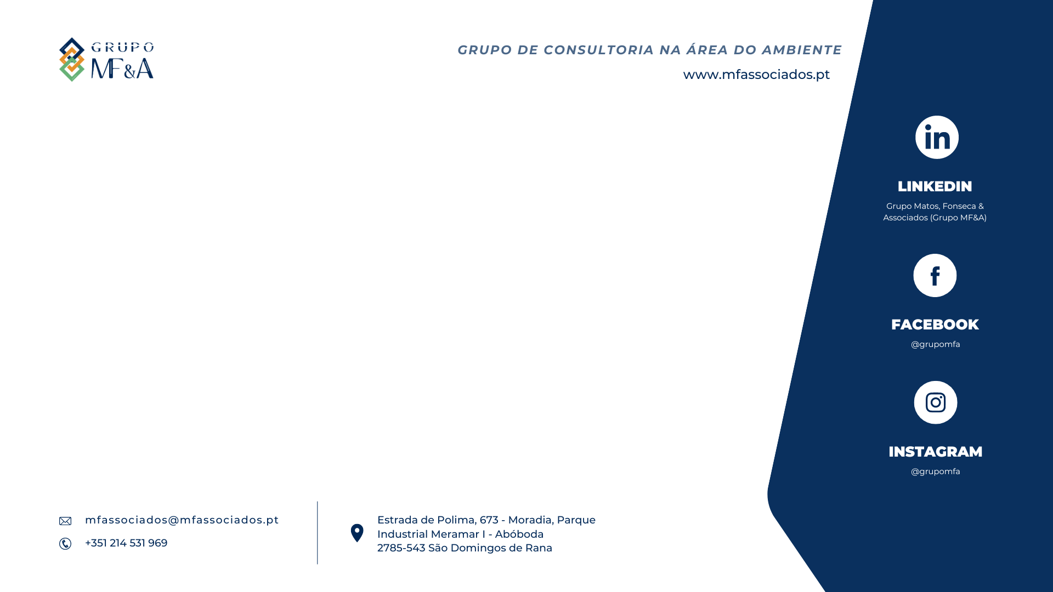
CURSO DE AVALIAÇÃO DE IMPACTE AMBIENTAL
Módulo 1:
Importância, Conceitos, Fases e “Instrumentos”
29/10/2024

